Slide 1
문제 풀이
2579 계단 오르기
https://www.acmicpc.net/problem/2579
알고리즘 분류: 다이나믹 프로그래밍

Slide 2
풀이
Index | 0 | 1 | 2 | 3 | 4 | 5 | 6 | 7
Si | 0 | 0 | 10 | 20 | 15 | 25 | 10 | 20
DP[i][0] | 0 | 0
DP[i][1] | 0 | 0
D[i][0]: i-1 계단에서 i 계단으로 왔을 때 최대 값 (1계단 전에서 점프)
D[i][1]: i-2 계단에서 i 계단으로 왔을 때 최대 값 (2계단 전에서 점프)

Slide 3
풀이
Index | 0 | 1 | 2 | 3 | 4 | 5 | 6 | 7
Si | 0 | 0 | 10 | 20 | 15 | 25 | 10 | 20
DP[i][0] | 0 | 0 | 10
DP[i][1] | 0 | 0
D[i][0]: i-1 계단에서 i 계단으로 왔을 때 최대 값 (1계단 전에서 점프)
D[i][1]: i-2 계단에서 i 계단으로 왔을 때 최대 값 (2계단 전에서 점프)

Slide 4
풀이
Index | 0 | 1 | 2 | 3 | 4 | 5 | 6 | 7
Si | 0 | 0 | 10 | 20 | 15 | 25 | 10 | 20
DP[i][0] | 0 | 0 | 10
DP[i][1] | 0 | 0 | 10
D[i][0]: i-1 계단에서 i 계단으로 왔을 때 최대 값 (1계단 전에서 점프)
D[i][1]: i-2 계단에서 i 계단으로 왔을 때 최대 값 (2계단 전에서 점프)

Slide 5
풀이
Index | 0 | 1 | 2 | 3 | 4 | 5 | 6 | 7
Si | 0 | 0 | 10 | 20 | 15 | 25 | 10 | 20
DP[i][0] | 0 | 0 | 10 | 30
DP[i][1] | 0 | 0 | 10
D[i][0]: i-1 계단에서 i 계단으로 왔을 때 최대 값 (1계단 전에서 점프)
D[i][1]: i-2 계단에서 i 계단으로 왔을 때 최대 값 (2계단 전에서 점프)

Slide 6
풀이
Index | 0 | 1 | 2 | 3 | 4 | 5 | 6 | 7
Si | 0 | 0 | 10 | 20 | 15 | 25 | 10 | 20
DP[i][0] | 0 | 0 | 10 | 30
DP[i][1] | 0 | 0 | 10 | 20
D[i][0]: i-1 계단에서 i 계단으로 왔을 때 최대 값 (1계단 전에서 점프)
D[i][1]: i-2 계단에서 i 계단으로 왔을 때 최대 값 (2계단 전에서 점프)

Slide 7
풀이
Index | 0 | 1 | 2 | 3 | 4 | 5 | 6 | 7
Si | 0 | 0 | 10 | 20 | 15 | 25 | 10 | 20
DP[i][0] | 0 | 0 | 10 | 30 | 35
DP[i][1] | 0 | 0 | 10 | 20
D[i][0]: i-1 계단에서 i 계단으로 왔을 때 최대 값 (1계단 전에서 점프)
D[i][1]: i-2 계단에서 i 계단으로 왔을 때 최대 값 (2계단 전에서 점프)

Slide 8
풀이
Index | 0 | 1 | 2 | 3 | 4 | 5 | 6 | 7
Si | 0 | 0 | 10 | 20 | 15 | 25 | 10 | 20
DP[i][0] | 0 | 0 | 10 | 30 | 35
DP[i][1] | 0 | 0 | 10 | 20 | 25
D[i][0]: i-1 계단에서 i 계단으로 왔을 때 최대 값 (1계단 전에서 점프)
D[i][1]: i-2 계단에서 i 계단으로 왔을 때 최대 값 (2계단 전에서 점프)

Slide 9
풀이
Index | 0 | 1 | 2 | 3 | 4 | 5 | 6 | 7
Si | 0 | 0 | 10 | 20 | 15 | 25 | 10 | 20
DP[i][0] | 0 | 0 | 10 | 30 | 35 | 50
DP[i][1] | 0 | 0 | 10 | 20 | 25
D[i][0]: i-1 계단에서 i 계단으로 왔을 때 최대 값 (1계단 전에서 점프)
D[i][1]: i-2 계단에서 i 계단으로 왔을 때 최대 값 (2계단 전에서 점프)

Slide 10
풀이
Index | 0 | 1 | 2 | 3 | 4 | 5 | 6 | 7
Si | 0 | 0 | 10 | 20 | 15 | 25 | 10 | 20
DP[i][0] | 0 | 0 | 10 | 30 | 35 | 50
DP[i][1] | 0 | 0 | 10 | 20 | 25 | 55
D[i][0]: i-1 계단에서 i 계단으로 왔을 때 최대 값 (1계단 전에서 점프)
D[i][1]: i-2 계단에서 i 계단으로 왔을 때 최대 값 (2계단 전에서 점프)
정의에 의해서 DP[3][0] + S[5] = 30 + 25 = 55를 DP[5][1]에 저장한다.

Slide 11
풀이
Index | 0 | 1 | 2 | 3 | 4 | 5 | 6 | 7
Si | 0 | 0 | 10 | 20 | 15 | 25 | 10 | 20
DP[i][0] | 0 | 0 | 10 | 30 | 35 | 50 | 65
DP[i][1] | 0 | 0 | 10 | 20 | 25 | 55
D[i][0]: i-1 계단에서 i 계단으로 왔을 때 최대 값 (1계단 전에서 점프)
D[i][1]: i-2 계단에서 i 계단으로 왔을 때 최대 값 (2계단 전에서 점프)

Slide 12
풀이
Index | 0 | 1 | 2 | 3 | 4 | 5 | 6 | 7
Si | 0 | 0 | 10 | 20 | 15 | 25 | 10 | 20
DP[i][0] | 0 | 0 | 10 | 30 | 35 | 50 | 65
DP[i][1] | 0 | 0 | 10 | 20 | 25 | 55 | 45
D[i][0]: i-1 계단에서 i 계단으로 왔을 때 최대 값 (1계단 전에서 점프)
D[i][1]: i-2 계단에서 i 계단으로 왔을 때 최대 값 (2계단 전에서 점프)
정의에 의해서 DP[4][0] + S[6] = 35 + 10 = 45를 DP[6][1]에 저장한다.

Slide 13
풀이
Index | 0 | 1 | 2 | 3 | 4 | 5 | 6 | 7
Si | 0 | 0 | 10 | 20 | 15 | 25 | 10 | 20
DP[i][0] | 0 | 0 | 10 | 30 | 35 | 50 | 65 | 65
DP[i][1] | 0 | 0 | 10 | 20 | 25 | 55 | 45
D[i][0]: i-1 계단에서 i 계단으로 왔을 때 최대 값 (1계단 전에서 점프)
D[i][1]: i-2 계단에서 i 계단으로 왔을 때 최대 값 (2계단 전에서 점프)

Slide 14
풀이
Index | 0 | 1 | 2 | 3 | 4 | 5 | 6 | 7
Si | 0 | 0 | 10 | 20 | 15 | 25 | 10 | 20
DP[i][0] | 0 | 0 | 10 | 30 | 35 | 50 | 65 | 65
DP[i][1] | 0 | 0 | 10 | 20 | 25 | 55 | 45 | 75
D[i][0]: i-1 계단에서 i 계단으로 왔을 때 최대 값 (1계단 전에서 점프)
D[i][1]: i-2 계단에서 i 계단으로 왔을 때 최대 값 (2계단 전에서 점프)
정의에 의해서 DP[5][0] + S[7] = 55 + 20 = 75를 DP[7][1]에 저장한다.

Slide 15
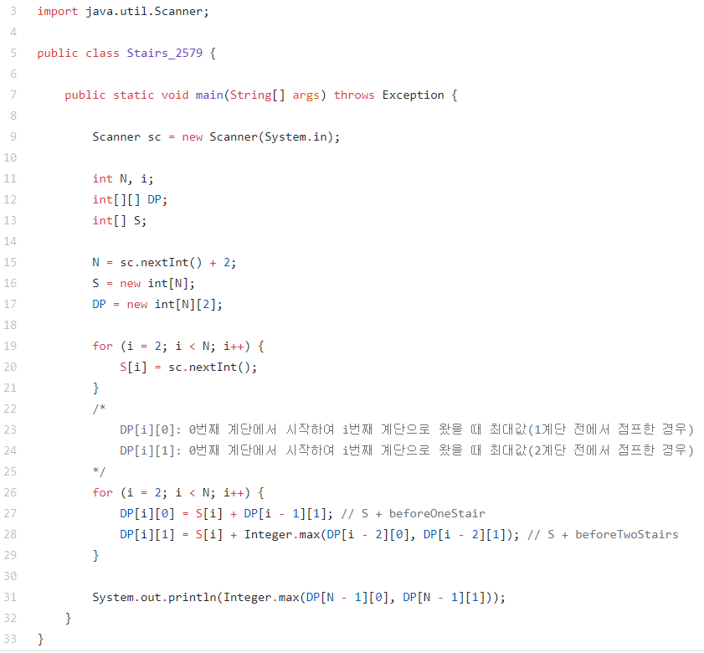
code

Slide 16
Time Complexity
for문 안 코드가 N번 수행되므로
O(N)
Space Complexity
입력 N에 대하여 2차원 배열 사용
O(N^2)

